Slide 1
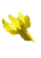
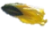
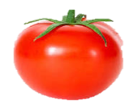
חלקי צמח העגבנייה
ניצן קודקודי
פרח
ניצן חיקי
עלה
גבעול
עלעל
פרי
ניצן חיקי
פסיג
שורש

